Slide 1
繪製垂直線

Slide 2
任務
繪製通過A（0, 0）並與直線x-y=2垂直之直線。

Slide 3
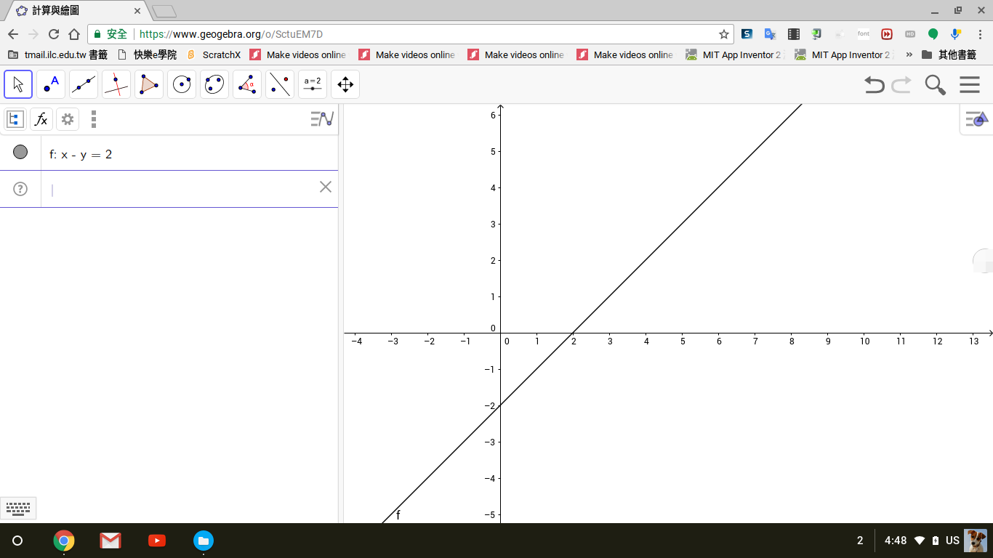
繼前一個範例，完成直線x-y=2

Slide 4
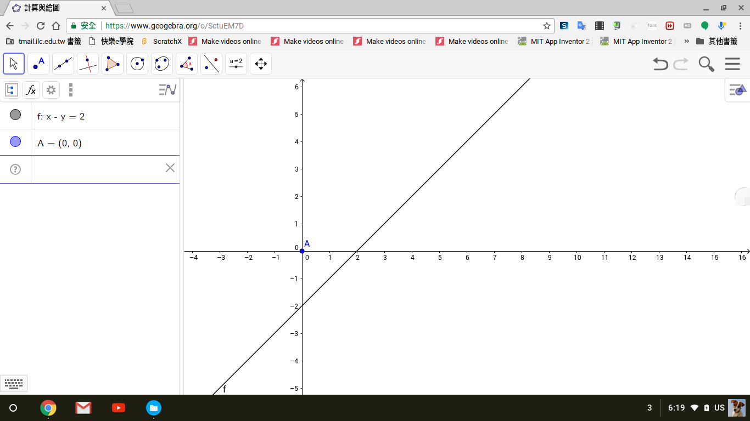
輸入「A= (0,0)」後，按「Enter」鍵

Slide 5
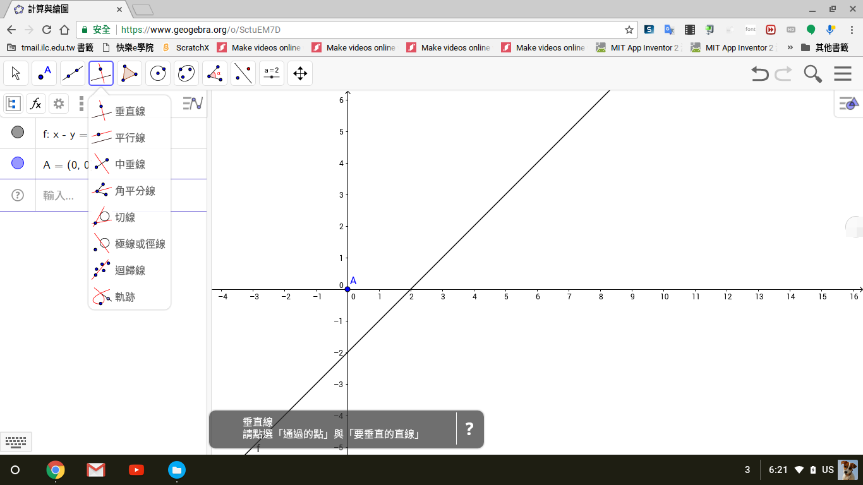
點選「垂直線」圖示，打開選單

Slide 6
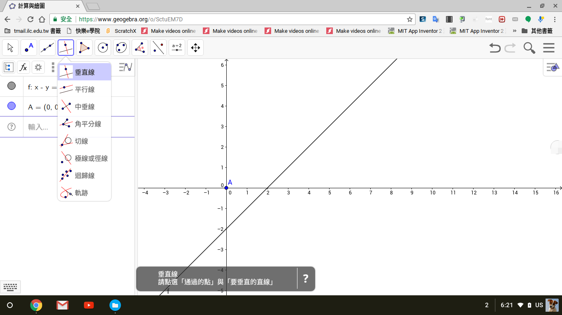
點選「垂直線」

Slide 7
注意
垂直線需要點選「通過的點」與「要垂直的線」

Slide 8
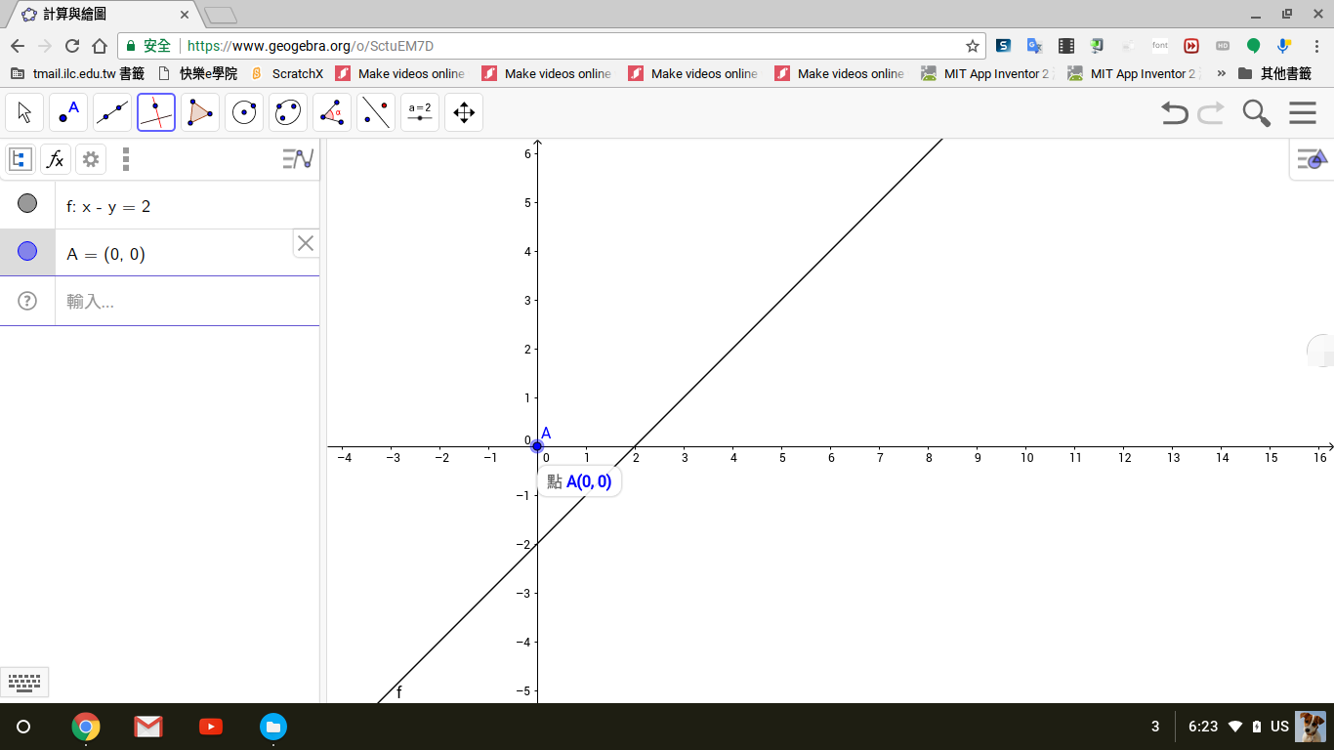
點擊A(0,0)

Slide 9
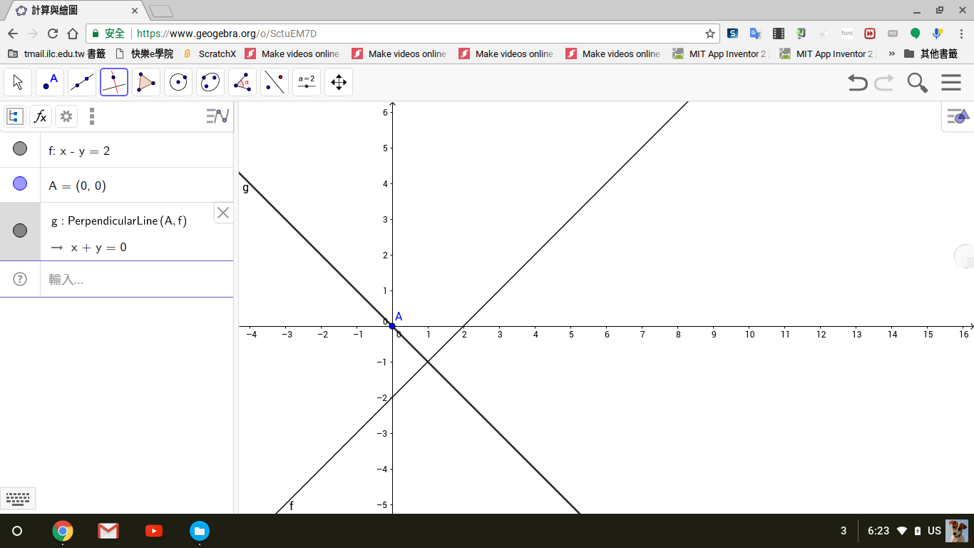
點擊直線x-y=2

Slide 10
繪製垂直線

Slide 11
計算出垂直線之直線方程式

